Slide 1
1, 直径为5cm的两块平板, 一块是铜,一块是锌(两块板都装有绝缘柄), 互相接触(题图(a)所示),然后突然分离. (a) 当两块板完全脱离后(>>5cm), 估计每块板上的极大电荷. (b) Volta在1975年作过上述实验.并测量得到电量为10^-9C. 试与你的估计比较,并解释其差别.

Slide 2
3, 导体可以由反复接触的金属板来充电，而每当金属板被导体接触后又被充到电荷Q0。 如果第一次接触金属板后导体上的电荷是q。 求最后导体上面的电荷是多少。

Slide 3
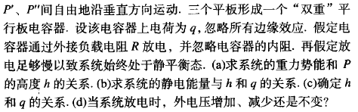
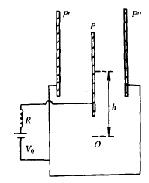
3,

Slide 4
交作业时间是4月4号晚上12:00 之前.

